Slide 1
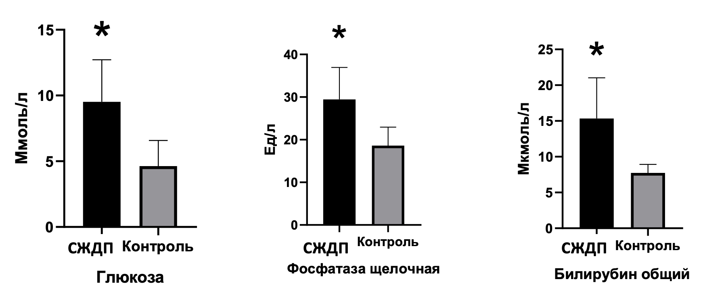
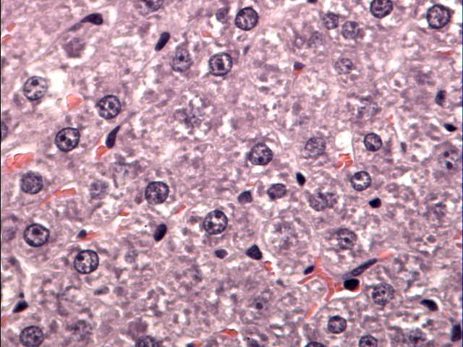
БИОМОДЕЛИРОВАНИЕ ЖИРОВОЙ ДИСТРОФИИ ПЕЧЕНИ СМЕШАННОЙ ЭТИОЛОГИИ
Брус Т.В.^{1*}, Васильев А.Г.¹, Кравцова А.А.¹, Пюрвеев С.С.¹
¹Санкт-Петербургский государственный педиатрический медицинский университет
ВВЕДЕНИЕ
РЕЗУЛЬТАТЫ
Жировая дистрофия печени (ЖДП) объединяет интересы различных специалистов (терапевтов, педиатров, кардиологов, гастроэнтерологов, эндокринологов). Она имеет широкую распространенность и социальную значимость [1]. В настоящее время, в виду отсутствия четкого понимания причин и механизмов развития гепатопатий неинфекционной этиологии, нет эффективных методов профилактики и лечения этих состояний. Ключевую роль в изучении этиологии и патогенеза играет поиск адекватных экспериментальных моделей печеночной недостаточности [2].
Летальности в группах животных не было выявлено. В группе СЖДП произошло увеличение массы тела и массы печени животных: увеличение массы тела произошло на 75,5г±2,1; масса печени в этой группе составила 12,7г±2,3, что на 48,5% больше, чем в контроле (p<0,05).
В экспериментальной группе с СЖДП отмечалось повышение уровня внутриклеточных ферментов: АСТ (127,6±8,8 Ед/л) по сравнению с контролем (101,4±6,5 Ед/л) (p<0,05), АЛТ (39,6 ± 1,5 ЕД/Л) (p<0,05) по сравнению с контролем (33,3 ± 2,9 Ед/л). О развившемся синдроме холестаза свидетельствует достоверное повышение уровня ЩФ (28,9 ± 2,3 Ед/л) по сравнению с контролем (18,2 ± 1,3 Ед/л) (р=0,0005). Также регистрировалось достоверное повышение уровня глюкозы (9,4 ± 1 ммоль/л) по сравнению с контролем (5 ± 0,4 ммоль/л) (р<0,0001). Стеатоз смешанного типа (мелко-крупнокапельное ожирение) в экспериментальной группе следует расценивать как мелкокапельный, так как оба эти варианта прогностически менее благоприятны по сравнению с крупнокапельным. Воспалительный инфильтрат внутри долек содержит нейтрофилы, лимфоциты и гистиоциты.
ЦЕЛЬ
Осуществить моделирование жировой дистрофии смешанной этиологии у лабораторных крыс.
МАТЕРИАЛЫ И МЕТОДЫ
Объект исследования – 30 самца крыс линии Wistar. Животные были разделены на 2 экспериментальные группы:
1) Смешанная жировая дистрофия печени (СЖДП) (n=15) – крысы, получавшие корм, содержащий пищевые компоненты в следующих соотношениях (по массе): 31% белок, 15% животный жир, 30% фруктоза, 13% целлюлоза, 5% минеральные вещества, 1% витамины и 10% раствор этилового спирта вместо питьевой воды [3].
2) Контроль (К) (n=15) – здоровые, интактные крысы, которые получали стандартизированный корм для грызунов и обычную питьевую воду.
С целью оценки метаболических нарушений у экспериментальных животных оценивали: биохимические показатели (концентрацию общего билирубина и прямой его фракции, активность ферментов щелочной фосфатазы, аспартатаминотрансферазы, аланинаминотрансферазы, уровень общего холестерина и триглицеридов). Для подтверждения развития жировой дистрофии выполнено гистологическое исследование проводилось методом световой микроскопии, окраска гематоксилин-эозин, увеличение 40х.
Для представления полученных данных использовались следующие показатели статистики: среднее арифметическое значение и ошибка среднего.
Рис. 2. Жировая дистрофия печени смешанного генеза (биоптат печени, окраска г/э, х40). Нарушение балочной структуры.
Рисунок 1. Изменение биохимических показателей в экспериментальной группе. * -достоверные значения (р<0,05)
ЛИТЕРАТУРА
ВЫВОДЫ
1. Boyle M., Masson S., Anstee Q.M. The bidirectional impacts of alcohol consumption and the metabolic syndrome: cofactors for progressive fatty liver disease // J. Hepatol. 2018. Vol. 68. № 2. P. 251–267.
2. Mitra S., De A., Chowdhury A. Epidemiology of non-alcoholic fatty liver diseases // Transl. Gastroenterol. Hepatol. 2020. Vol. 5. ID 16.
3.Способ моделирования жировой болезни печени смешанного генеза у крыс /Брус Т.В., Васильев А.Г., Трашков А.П., Кравцова А.А., Балашов Л.Д., Пюрвеев С.С.; патентообладатель СПбГПМУ // Пат. 2757199. Российская Федерация МПК A61D 99/00, G09B 23/28, C13K 11/00. - № 2020139933; завл. 03.12.2020, опубл. 12.10.2021, Бюл. №29.
Предложенный способ моделирования отражает наиболее важные этиологические факторы и патогенетические механизмы формирования патологии печени, позволяет сократить сроки эксперимента и дает 100% воспроизводимость у подопытных животных. Он не сложен в техническом воспроизведении и создает условия для проведения оригинальных и имеющих важное практическое значение для гепатологии и экспериментальной медицины работ.

